Slide 1
Особенности взаимодействия специалистов и воспитателей в работе с детьми с ОВЗ
Муниципальное дошкольное образовательное учреждение детский сад № 21 «Мозаика»
Подготовили:
учитель-логопед: Серова Ю.Ю.
учитель-логопед: Данилова Е.Ю.
г.Углич, 2024г.

Slide 2
Аспекты в образовании детей с ОВЗ
Специальное обучение необходимо сразу после обнаружения проблем со здоровьем;
Индивидуальный подход обязателен в работе с детьми с ОВЗ.
В обучении следует применять специальные методики и средства.
Психолого-педагогическим сопровождением детей с ОВЗ должны заниматься не только воспитатели и специалисты ДОУ, но и родители, другие родственники, преподаватели в кружках по интересам и пр.
На занятиях учитываем особый ритм обучения: больше отдыха, частые перерывы, изучение небольших блоков материала и пр.
Предпочтение нужно отдавать активным методикам и форматам.
Детям с ОВЗ нужна регулярная гимнастика.

Slide 3
Модель командного взаимодействия педагогического состава ДОУ
Мед.работник
Учитель - логопед
Педагог - психолог
Ребёнок с ОВЗ
Учитель - дефектолог
Воспитатель
Родители и родственники

Slide 4
Основные блоки задач взаимодействия
Мониторинговые
Воспитательные
коррекционно-развивающие
Образовательные

Slide 5
Роль специалистов в коррекционно-развивающей работе с детьми с ОВЗ
Стимуляция речевой деятельности
Личностное развитие ребенка
Развитие познавательной деятельности
Развитие основных психических функций

Slide 6
Формы работы, отображающие взаимодействие специалистов
проведение и обсуждение результатов
коррекционно-развивающие занятия
интегрированные занятия с детьми
работа с родителями

Slide 7
Совместная деятельность специалистов с воспитателями ДОУ
Развитие (коррекция) речевых функций
Развитие (коррекция) внеречевых психических процессов и функций
Закрепление полученных ЗУН
Закрепление полученных ЗУН
Основная работа
Воспитатели ДОУ
Учитель - логопед
Учитель – дефектолог;
педагог-психолог
Воспитатели ДОУ

Slide 8
Основные задачи совместной коррекционной работы специалистов и воспитателей
практическое усвоение лексических и грамматических средств языка.
формирование правильного произношения.
подготовка к обучению грамоте, овладение элементами грамоты.
развитие навыка связной речи.

Slide 9
Методы и приемы
для эффективного обучения детей с ОВЗ
коммуникативный
объяснительно-иллюстративный
информационно-коммуникационный метод
метод контроля, само- и взаимоконтроля (методы проверки усвоения ЗУН)

Slide 10
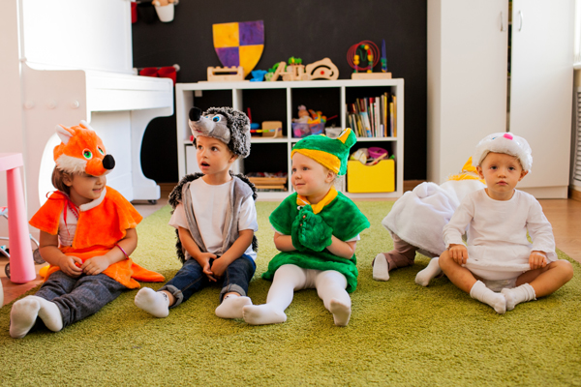
Приемы для коррекционной работы с детьми с ОВЗ
1. игровые ситуации;
2. дидактические игры;
3. игровые тренинги, способствующие развитию умения общаться с другими;
4. психогимнастика и релаксация.
5. Использование картинных материалов
6. Использование буквенных, словесных
или иллюстративных вставок.
7. Применение сигнальных карточек.
8. Сказкотерапия
9. Песочная терапия
10. Музыкотерапия

Slide 11
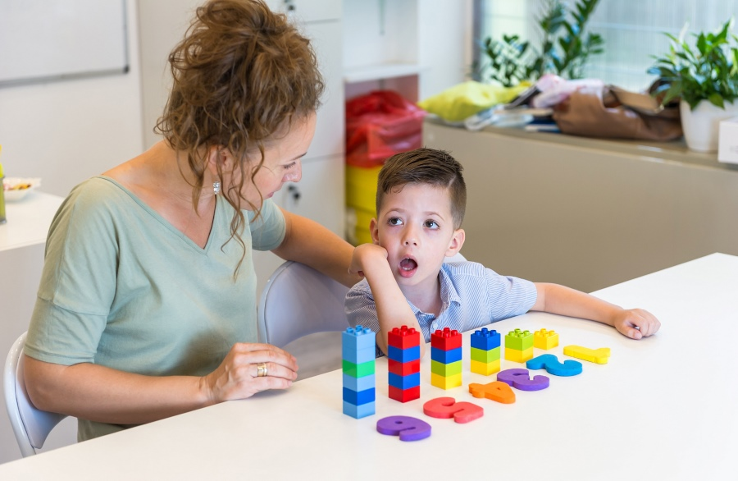
Специальные методики
для обучения «особых» детей:
Поэтапное разъяснение заданий.
Последовательное выполнение заданий.
Повторение детьми инструкции к выполнению задания.
Обеспечение аудиовизуальными техническими средствами обучения.
Близость к воспитанникам во время объяснения задания.
Перемена видов деятельности.
Подготовка к перемене вида деятельности.
Чередование занятий и физкультурных пауз.
Предоставление дополнительного времени
для завершения задания.
Использование листов с упражнениями, которые
требуют минимального заполнения.
Использование упражнений с
пропущенными словами/предложениями.
Индивидуальное оценивание ответов учащихся с ОВЗ.

Slide 12
Воспитание и обучение детей – интересный, увлекательный и в то же время, очень большой труд, требующий от педагога профессионализма, терпения, трудолюбия. А если ты работаешь с «особыми» детьми, эти качества умножаются на два.
«Полюбите нас чёрненькими, а беленькими нас каждый полюбит.»
Фёдор Михайлович Достоевский — русский писатель, мыслитель, философ и публицист.

